Slide 1
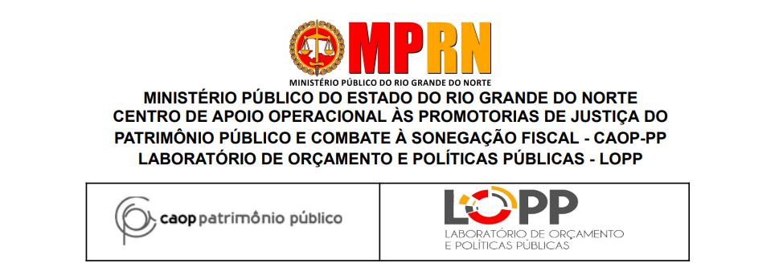

“COMO CONSTITUIR O CRÉDITO TRIBUTÁRIO DO ISS E COMO RETER O IR NA FONTE”
Palestra On-line: 24 de maio de 2024.
Mauro Hidalgo
maurohidalgo.tek@gmail.com Celular (51) 99545-6440

Slide 2

MAURO HIDALGO
MINISTRANTE
Especialista em Direito Tributário, Econômico e Financeiro pela UFRGS.
Auditor-Fiscal da Receita Municipal de Porto Alegre por mais de 30 anos. Aposentando-se em 2919.
Presidente do Tribunal Administrativo de Recursos Tributários de Porto Alegre – TART, de 2017 a 2019. Conselheiro da 1ª Câmara do TART de 2013 até 2019.
Foi membro titular da Secretaria Executiva do Comitê Gestor do Simples Nacional – Ministério da Fazenda, normatizando e implantando os sistemas eletrônicos de arrecadação e controle do Simples Nacional, a partir da Lei Complementar Federal nº 123/2006.
Autor do “Processo Administrativo Fiscal: Vivências e Simples Nacional”. Porto Alegre: Livraria do Advogado, 2021.
Co-Autor da obra “Imposto Sobre Serviços – Questões Polêmicas”. São Paulo:FISCOsoft Editora, 3ª Edição, 2016.
Co-Autor do "Regulamento do Simples Nacional: Comentado". São Paulo: FISCOsoft Editora, 2ª Edição 2013.
Co-Autor do "Regulamento do imposto Sobre Serviços de Qualquer Natureza - ISS - Município de Porto Alegre: Anotado e Comentado". São Paulo: FISCOsoft Editora, 2011.
Co-Autor da obra “ISS - Doutrina e Prática no Sistema Financeiro Nacional”. Porto Alegre-RS: CORAG - Cia. Rio-Grandense de Artes Gráficas, 2006.

Slide 3
QUAIS TRIBUTOS SERÃO EXTINTOS PELA REFORMA?
TRIBUTOS FEDERAIS
Programa de Integração Social (PIS)
Contribuição para o Financiamento da Seguridade Social (Cofins).
Imposto sobre Produtos Industrializados (IPI) (PARCIALMENTE )
Substituídos pela Contribuição sobre Bens e Serviços (CBS), a ser arrecadada pela União.
Imposto sobre Produtos Industrializados (IPI) seria incorporado à CBS, incidirá apenas sobre mercadorias concorrentes às produzidas na Zona Franca de Manaus.
TRIBUTO ESTADUAL
Imposto sobre a Circulação de Mercadorias e Serviços (ICMS), administrado pelos estados.
Eles serão substituídos pelo Imposto sobre Bens e Serviços (IBS). imposto a ser cobrado no local de consumo dos bens e serviços, com desconto do tributo pago em fases anteriores da produção.
TRIBUTO MUNICIPAL
Imposto sobre Serviços (ISS), arrecadado pelos municípios.

Slide 4
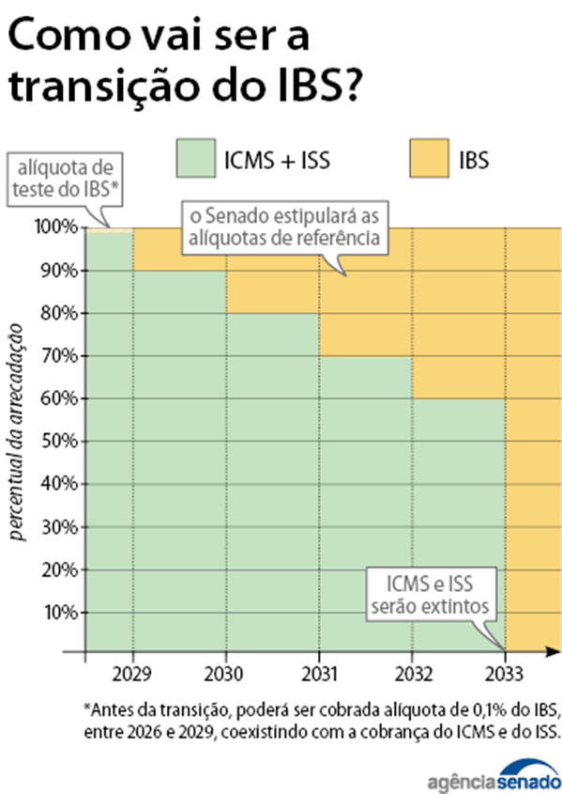
Para estabilizar as receitas dos estados e municípios com relação ao ICMS e ISS, a reforma estabelece uma transição na partilha dos valores arrecadados que durará 50 anos, entre 2027 e 2077.
O IBS arrecadado será partilhado entre estados, municípios e Distrito Federal de modo a manter proporcionalmente a receita média de cada ente federativo, obedecendo a futura lei complementar.
Para gerir o IBS, a emenda cria um Comitê Gestor, que será uma entidade pública sob regime especial com independência técnica, administrativa, orçamentária e financeira. Terá 27 membros representando cada estado e o Distrito Federal; outros 27 membros representando o conjunto dos municípios (14 representantes escolhidos de forma igual entre os municípios e 13 considerando o tamanho da população).

Slide 5
QUANDO ENTRA EM VIGOR A REFORMA TRIBUTÁRIA?
A nova tributação das mercadorias e dos serviços começará a entrar em vigor em 2026 e só terminará em 2033. A transição para a cobrança do imposto no destino (local de consumo) se iniciará em 2029, levará 50 anos e só será concluída em 2078. Veja as datas previstas para a transição:
• 2026: início da cobrança da CBS e do IBS em 2026, com alíquota de teste de 0,9% para a CBS e 0,1% para o IBS;
• 2027: extinção do PIS/Cofins e elevação da CBS para alíquota de referência (a ser definida posteriormente pelo Ministério da Fazenda);
• 2027: redução a zero da alíquota de IPI, exceto para itens produzidos na Zona Franca de Manaus;
• 2029 a 2032: extinção gradual do ICMS e do ISS na seguinte proporção:
– 90% das alíquotas atuais em 2029;
– 80% em 2030;
– 70% em 2031;
– 60% em 2032.
• 2033: vigência integral do novo sistema e extinção dos tributos e da legislação antigos;
• 2029 a 2078: mudança gradual em 50 anos da cobrança na origem (local de produção) para o destino (local de consumo).

Slide 6
RECUPERE O ISS NO SEU MUNICÍPIO ANTES QUE ELE SEJA EXTINTO

Slide 7
Art. 156-B. Os Estados, o Distrito Federal e os Municípios exercerão de forma integrada, exclusivamente por meio do Comitê Gestor do Imposto sobre Bens e Serviços, nos termos e limites estabelecidos nesta Constituição e em lei complementar, as seguintes competências administrativas relativas ao imposto de que trata o art. 156-A:
...
VI - as competências exclusivas das carreiras da administração tributária e das procuradorias dos Estados, do Distrito Federal e dos Municípios serão exercidas, no Comitê Gestor e na representação deste, por servidores das referidas carreiras;

Slide 8
O PROCESSO ADMINISTRATIVO FISCAL PRECISA TER UMA BASE SÓLIDA E SER EQUILIBRADO PARA QUE A CONSTITUIÇÃO DO CRÉDITO DEFINITIVO SE TRANSFORME EM RECURSOS PARA O MUNICÍPIO
ARRECADAÇÃO
AÇÃO FISCAL
IMPUGNAÇÃO
LANÇAMENTO

Slide 9
PROLEGÔMENOS:
O processo administrativo é o conjunto de atos praticados pelos servidores públicos com a finalidade de cumprir a legislação a qual se vincula. Esses atos devem ser demonstrados e devidamente registrados por meio de informações em documentos oficiais do ente federativo.
Assim, o ente federativo deverá observar o devido processo legal para o consequente julgamento de qualquer impugnação, conforme o que preceitua o inciso LIV do art. 5º da Constituição Federal. No processo legal devem ser observadas, rigorosamente, as normas legais preestabelecidas.
A ausência de observância desses princípios, que dificultam ou impossibilitam a defesa do contribuinte, é causa para a nulidade da autuação. Assim, todos os procedimentos de uma fiscalização tributária e todo o processo administrativo de controle interno da legalidade dos atos administrativos se desenvolvem exatamente nos termos previstos previamente na legislação.
O Processo Administrativo Tributário, bem como seus atos formais, observará as determinações emanadas da Lei Municipal e atenderão, dentre outros, aos seguintes princípios, garantias e direitos do contribuinte, conforme se relaciona:

Slide 10
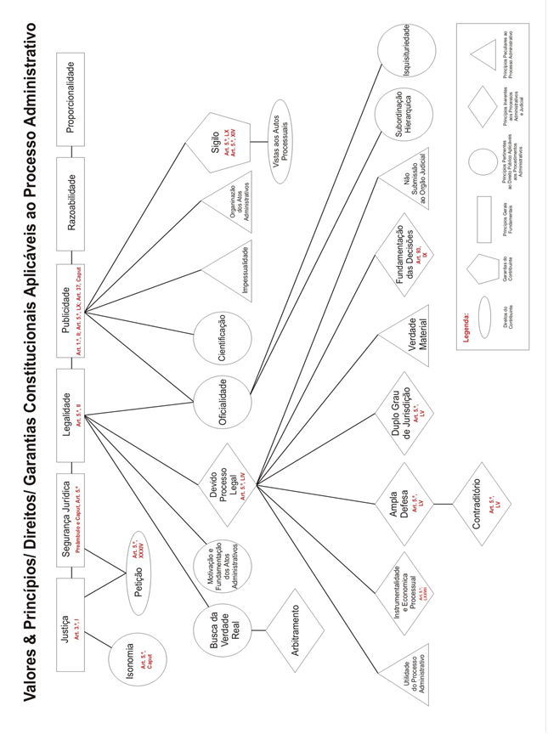

Slide 11
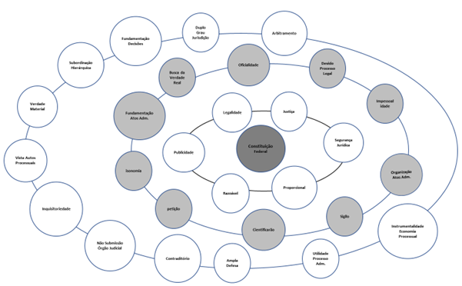

Slide 12
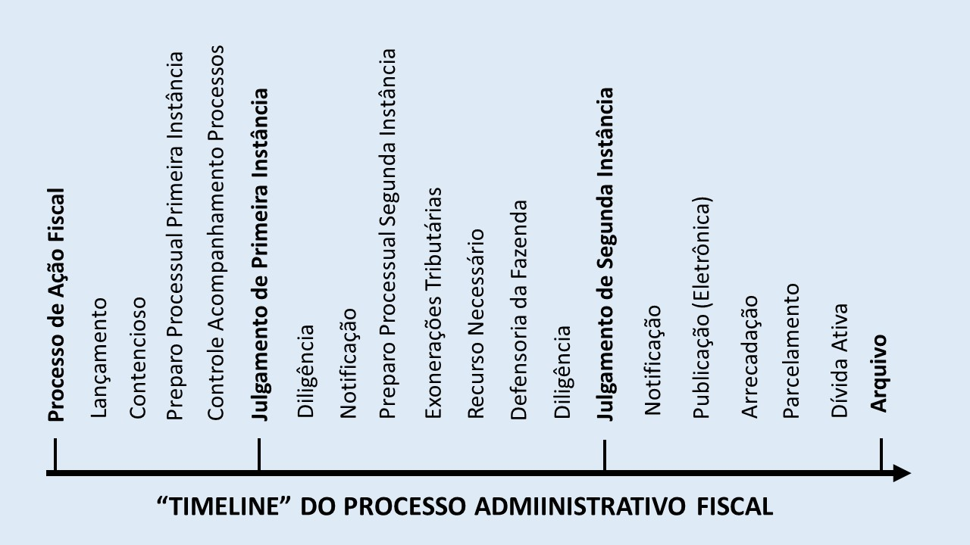

Slide 13
1 – EVOLUÇÃO LEGISLATIVA DO ISS
A partir da Emenda Constitucional nº. 18, de 1º. De dezembro de 1965, foram as seguintes legislações que versaram sobre o ISSQN:
I – Lei nº. 5.172/66 – Código Tributário Nacional;
II – Decreto-Lei nº. 28/66;
III – Atos Complementares nº.s 27/66, 34/67, 35/67 e 36/67;
IV – Constituição Federal de 1967;
V – Decreto-Lei nº. 406/68 - estabeleceu as normas gerais de direito financeiro, aplicáveis aos impostos sobre operações relativas à circulação de mercadorias e sobre serviços de qualquer natureza.;
VI - Decreto-Lei nº 834/69;
VII – Emenda Constitucional nº. 1/69;
VIII - Lei Complementar nº 22/74;
IX - Lei nº 7.192/84;
X – Lei Complementar nº. 56/87;
XI – Constituição da República de 1988;
XII – Lei Complementar nº. 100/99;
XIII – Emenda Constitucional nº. 37/2002;
XIV - Lei Complementar nº 116/03 - Dispõe sobre o Imposto Sobre Serviços de Qualquer Natureza, de competência dos Municípios e do Distrito Federal, e dá outras providências. ( Atualizada pela Lei Complementar nº 157, de 29 de dezembro de 2016, Lei Complementar nº 175, de 23 de setembro de 2020 e Lei Complementar nº 183, de 22 de setembro de 2021);

Slide 14
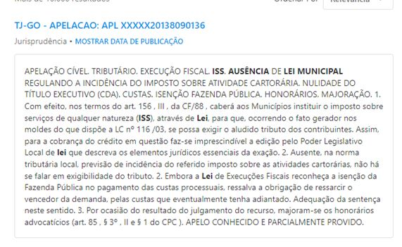

Slide 15
2– ANÁLISE DA LEI COMPLEMENTAR FEDERAL Nº 116/03
A Lei Complementar Federal nº 116/03, foi erigida com a finalidade de disciplinar inteiramente a tributação do ISS, substituindo os dispositivos legais anteriores.
Por óbvio que a referida lei não veio criar um novo imposto, mas sim reestruturar, disciplinar e positivar em seu bojo as interpretações judiciais, doutrinárias e administrativas dos fiscos municipais que já vinham sendo construídas ao longo dos anos.
Por conseqüência, todas as normas jurídicas promulgadas desde a Reforma Tributária de 1965 formam em grande parte recepcionadas pela nova lei.
2.1 – FATO GERADOR DO ISS
Art. 1º - O Imposto Sobre Serviços de Qualquer Natureza, de competência dos Municípios e do Distrito Federal, tem como fato gerador a prestação de serviços constantes da lista anexa, ainda que esses não se constituam como atividade preponderante do prestador.

Slide 16
2.4 – LOCAL DA PRESTAÇÃO DO SERVIÇO
Art. 3º - O serviço considera-se prestado e o imposto devido no local do estabelecimento prestador ou, na falta do estabelecimento, no local do domicílio do prestador, exceto nas hipóteses previstas nos incisos I a XXII, quando o imposto será devido no local:
A nova lei complementar definiu onde o serviço considera-se prestado e repartiu a tributação de diversos tipos de serviços entre os municípios, pois com o aumento das exceções à regra geral, vários serviços devem ser tributados no município onde o serviço é prestado.
Art. 3º - ...
I – do estabelecimento do tomador ou intermediário do serviço ou, na falta de estabelecimento, onde ele estiver domiciliado, na hipótese do § 1º do art. 1º desta Lei Complementar;
Este inciso definiu o local da ocorrência do fato gerador quando o serviço for proveniente do exterior. O local da prestação, para fins de tributação, será o do estabelecimento ou domicílio do tomador ou intermediário do serviço.

Slide 17
2.4 – LOCAL DA PRESTAÇÃO DO SERVIÇO
Agravo no Agravo de Instrumento nº 903.224 – MG – 2007/00112823-7
RELATORA: MINISTRA ELIANA CALMON
EMENTA:PROCESSUAL CIVIL E TRIBUTÁRIO – AGRAVO REGIMENTAL – ISS – COMPETÊNCIA TRIBUTÁRIA – LC 116⁄2003.
1. Decisão agravada que, equivocadamente, decidiu à questão tão-somente à luz do art. 12 do Decreto-lei nº 406⁄68, merecendo análise a questão a partir da LC nº 116⁄2003.
2. Interpretando o art. 12, "a", do Decreto-lei nº 406⁄68, a jurisprudência desta Corte firmou entendimento de que a competência tributária para cobrança do ISS é do Município onde o serviço foi prestado.
3. Com o advento da Lei Complementr nº 116⁄2003, tem-se as seguintes regras:
a) o ISS é devido no local do estabelecimento prestador (nele se compreendendo o local onde o contribuinte desenvolva a atividade de prestar serviços, de modo permanente ou temporário, e que configure unidade econômica ou profissional, sendo irrelevantes para caracterizá-lo as denominações de sede, filial, agência, posto de atendimento, sucursal, escritório de representação ou contato ou quaisquer outras que venham a ser utilizadas);
b) na falta de estabelecimento, no local do domicílio do prestador, exceto nas hipóteses previstas nos incisos I a XXII do art. 3º da LC nº 116⁄2003.
4. Hipótese dos autos em que não restou abstraído qual o serviço prestado ou se o contribuinte possui ou não estabelecimento no local da realização do serviço, de forma que a constatação de ofensa à lei federal esbarra no óbice da Súmula 7⁄STJ.
5. Agravo regimental não provido.

Slide 18
QUADRO RESUMO SOBRE ONDE DEVE SER RECOLHIDO O ISS:
Atualizado pela LEI COMPLEMENTAR N° 157/2016 e
LEI COMPLEMENTAR Nº 175/2020

Slide 19
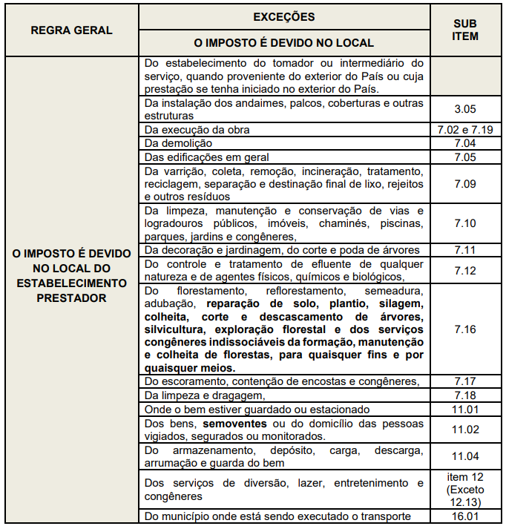
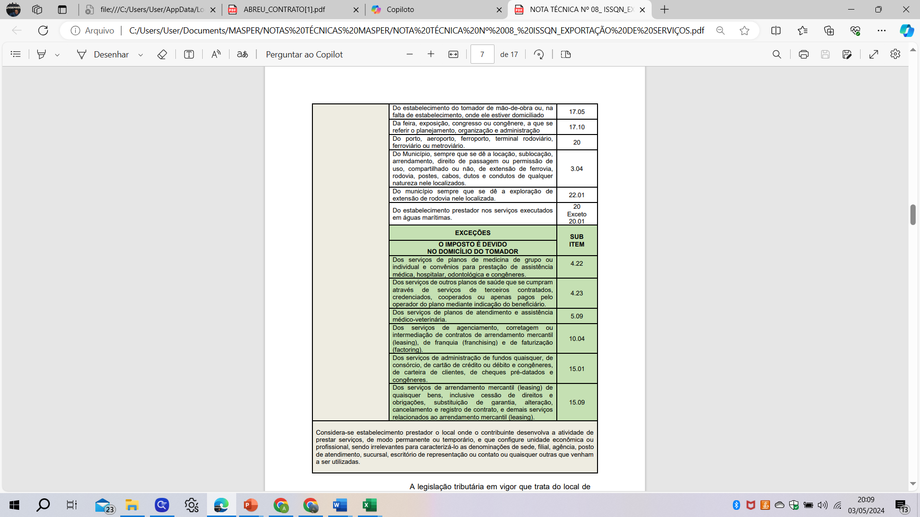

Slide 20
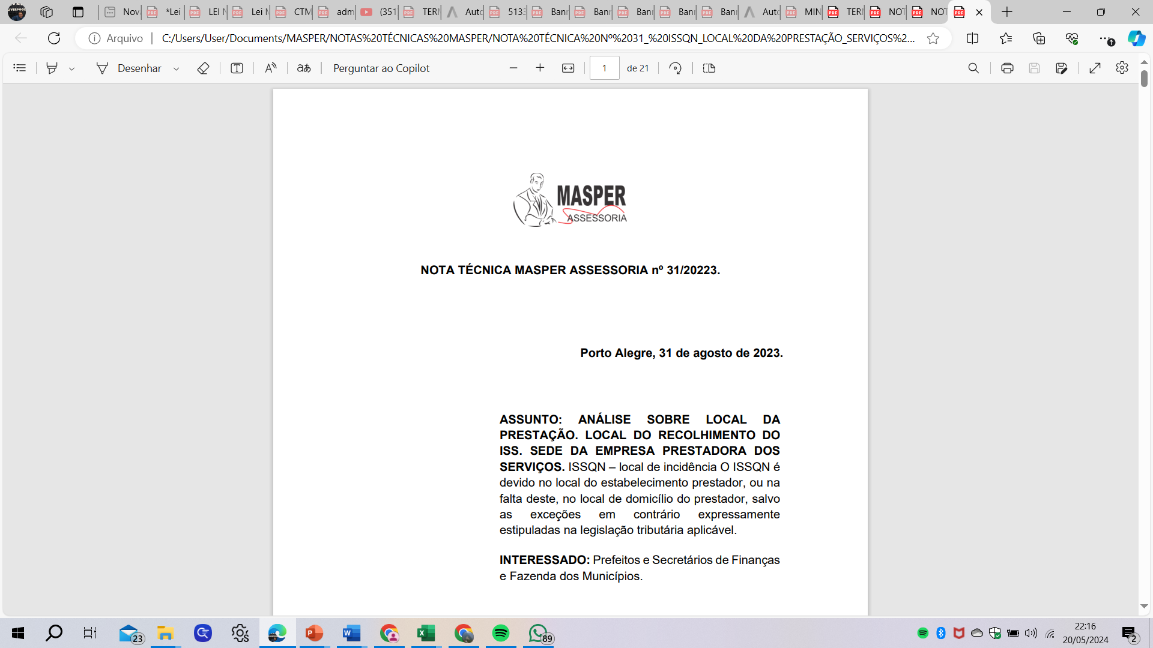
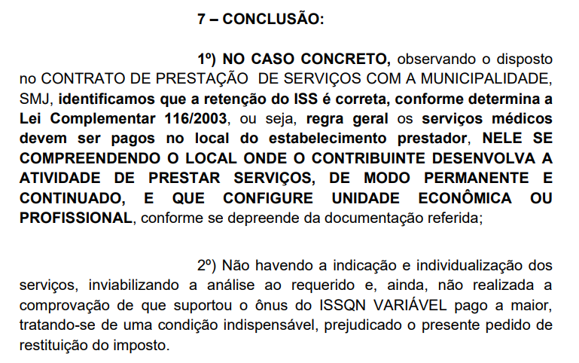

Slide 21
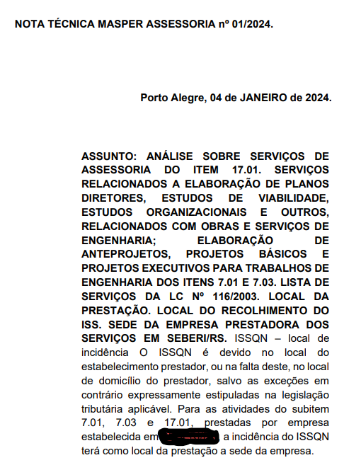
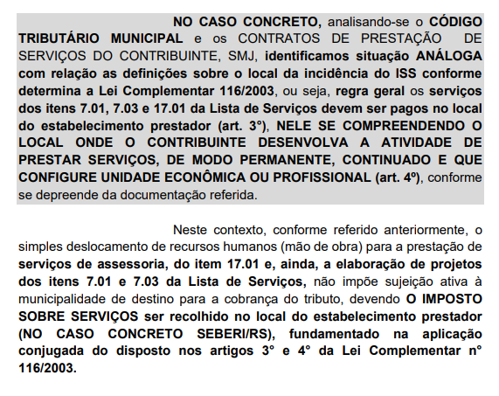

Slide 22
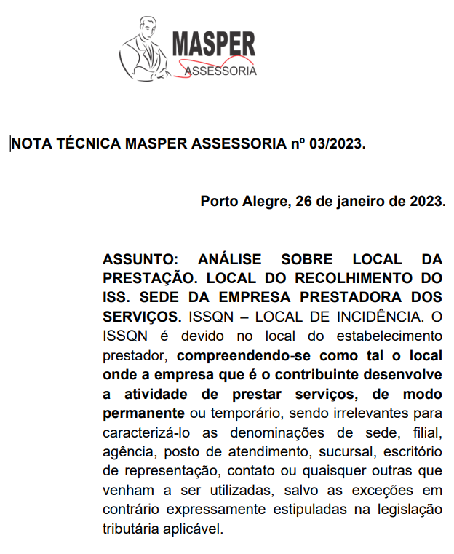
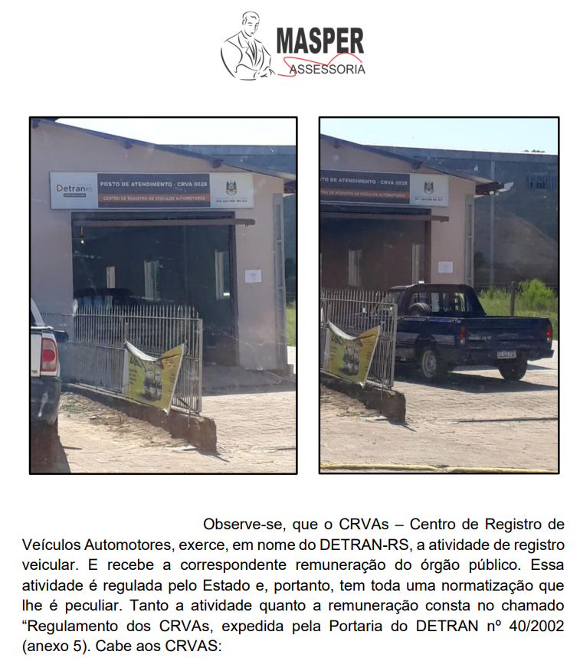
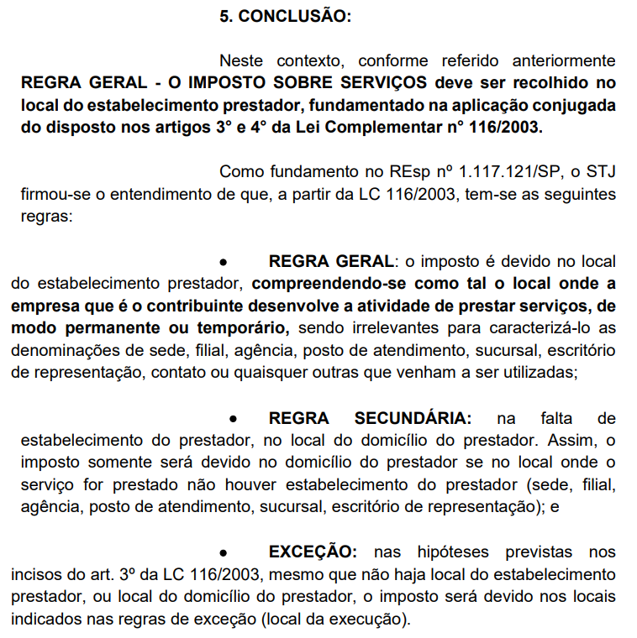

Slide 23
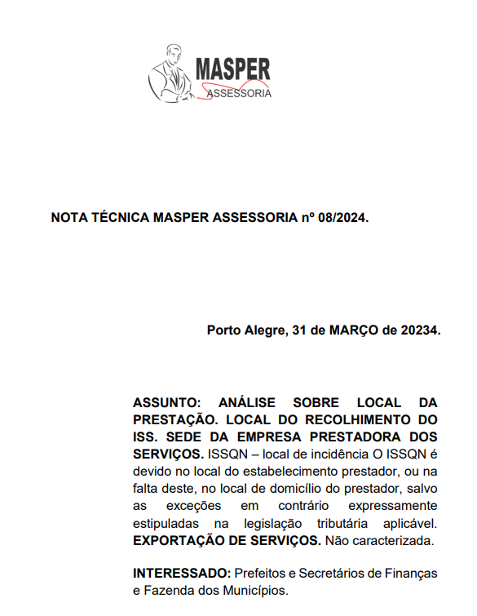
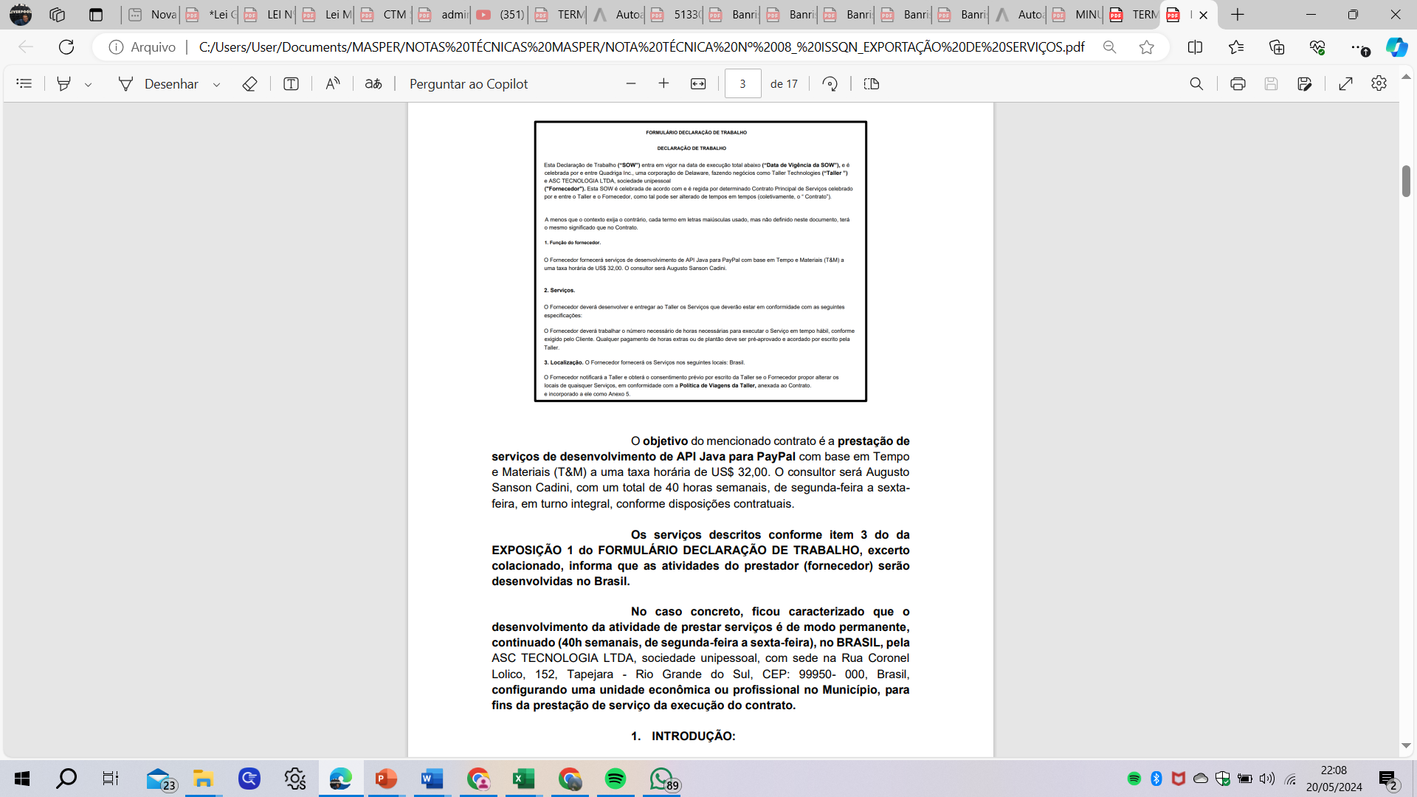

Slide 24
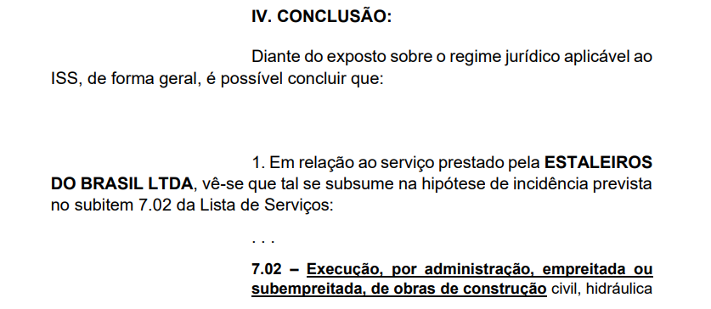
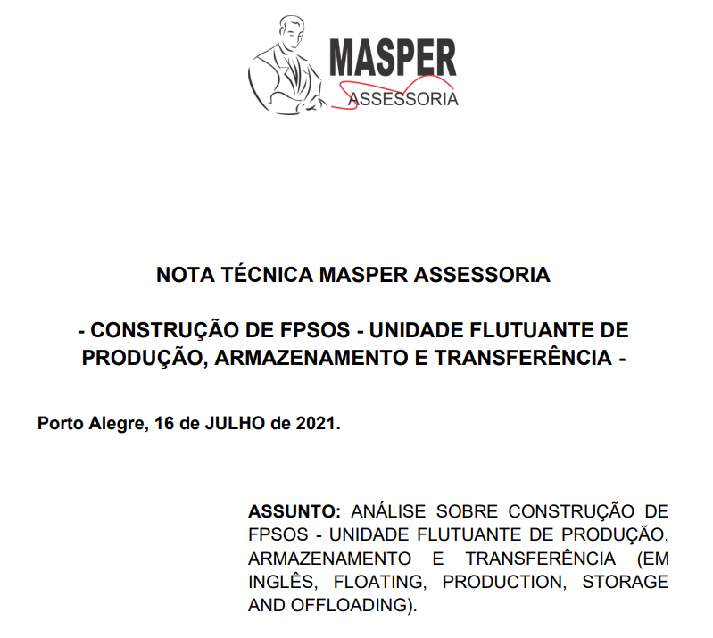
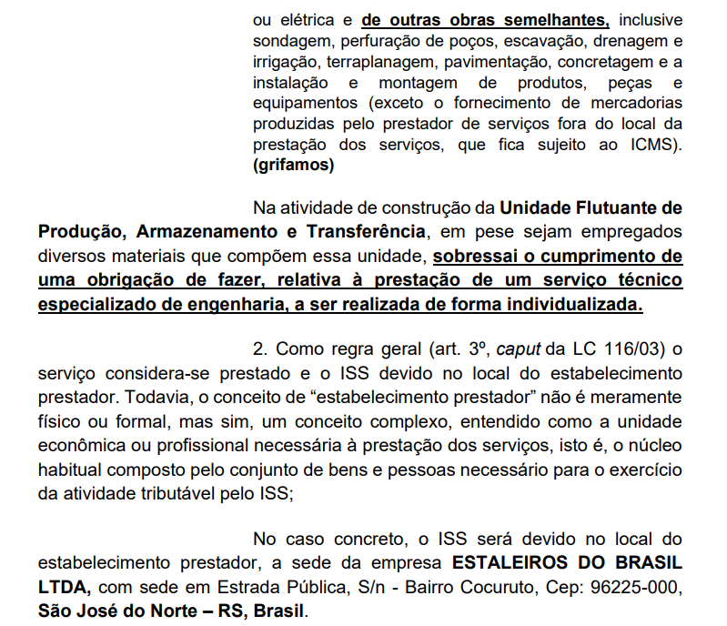

Slide 25
Neste contexto, conforme referido anteriormente REGRA GERAL - O IMPOSTO SOBRE SERVIÇOS ser recolhido no local do estabelecimento prestador, fundamentado na aplicação conjugada do disposto nos artigos 3° e 4° da Lei Complementar n° 116/2003. Como fundamento no REsp nº 1.117.121/SP, o STJ firmou-se o entendimento de que, a partir da LC 116/2003, tem-se as seguintes regras:
REGRA GERAL: o imposto é devido no local do estabelecimento prestador, compreendendo-se como tal o local onde a empresa que é o contribuinte desenvolve a atividade de prestar serviços, de modo permanente ou temporário, sendo irrelevantes para caracterizá-lo as denominações de sede, filial, agência, posto de atendimento, sucursal, escritório de representação, contato ou quaisquer outras que venham a ser utilizadas;
REGRA SECUNDÁRIA: na falta de estabelecimento do prestador, no local do domicílio do prestador. Assim, o imposto somente será devido no domicílio do prestador se no local onde o serviço for prestado não houver estabelecimento do prestador (sede, filial, agência, posto de atendimento, sucursal, escritório de representação); e
EXCEÇÃO: nas hipóteses previstas nos incisos do art. 3º da LC 116/2003, mesmo que não haja local do estabelecimento prestador, ou local do domicílio do prestador, o imposto será devido nos locais indicados nas regras de exceção (local da execução).
Importante destacar que o recente acórdão sob análise afirma que o simples deslocamento de recursos humanos (mão de obra) e materiais (equipamentos) para a prestação de serviços no local da execução não impõe sujeição ativa à municipalidade de destino para a cobrança do tributo. Isto é, deslocar funcionários e equipamentos para o local da prestação do serviço não criaria um “estabelecimento prestador” nos termos do art. 4º da LC 116, sendo insuficientes para a caracterização de uma unidade profissional ou econômica, permanente ou temporária.

Slide 26
2.9 - ANÁLISE DO DECRETO-LEI Nº 406/68
Art 9º A base de cálculo do imposto é o preço do serviço.
§ 1º Quando se tratar de prestação de serviços sob a forma de trabalho pessoal do próprio contribuinte, o imposto será calculado, por meio de alíquotas fixas ou variáveis, em função da natureza do serviço ou de outros fatores pertinentes, nestes não compreendida a importância paga a título de remuneração do próprio trabalho.
Esta norma está positivada desde a promulgação do Decreto-lei nº 406/68, ou seja a tributação dos autônomos é realizada desde 1968 da mesma forma, calculada através de alíquotas fixas ou variáveis, em função da natureza do serviço ou de outros fatores pertinentes, nestes não compreendidos a importância paga a título de remuneração do próprio trabalho. (GRIFO NOSSO)
Conforme ficou evidenciado a tributação dos autônomos não poderá ter por base o preço do serviço cobrado, mas sim valores fixos.

Slide 27
2.9 - ANÁLISE DO DECRETO-LEI Nº 406/68
Art 9º A base de cálculo do imposto é o preço do serviço.
§ 3° Quando os serviços a que se referem os itens 1, 4, 8, 25, 52, 88, 89, 90, 91 e 92 da lista anexa forem prestados por sociedades, estas ficarão sujeitas ao imposto na forma do § 1°, calculado em relação a cada profissional habilitado, sócio, empregado ou não, que preste serviços em nome da sociedade, embora assumindo responsabilidade pessoal, nos termos da lei aplicável. (Redação dada pela Lei complementar nº 56, de 15.12.1987).
Esta norma estabelecia que, algumas sociedades de profissionais (sociedades civis, atualmente sociedade simples), de acordo com as suas atividades, teriam a incidência e a base de cálculo calculada da mesma forma que os profissionais liberais (autônomos) conforme estabelecia o parágrafo 1º do mesmo artigo. O parágrafo 3º estabeleceu de forma clara que o imposto deveria ser calculado em relação:
A cada profissional habilitado que preste serviço em nome da sociedade:
Sócio; e
Não sócio
Embora assumindo responsabilidade pessoal
Este artigo estabelecia que esta forma de tributação, que não pelo faturamento, era permitida apenas para as sociedades de profissionais quando os próprios sócios atuariam, dando a estas um caráter pessoal e não empresarial.

Slide 28
2.9 - ANÁLISE DO DECRETO-LEI Nº 406/68
Art 9º A base de cálculo do imposto é o preço do serviço.
§ 3° Quando os serviços a que se referem os itens 1, 4, 8, 25, 52, 88, 89, 90, 91 e 92 da lista anexa forem prestados por sociedades, estas ficarão sujeitas ao imposto na forma do § 1°, calculado em relação a cada profissional habilitado, sócio, empregado ou não, que preste serviços em nome da sociedade, embora assumindo responsabilidade pessoal, nos termos da lei aplicável. (Redação dada pela Lei complementar nº 56, de 15.12.1987).
Esta norma estabelecia que, algumas sociedades de profissionais (sociedades civis, atualmente sociedade simples), de acordo com as suas atividades, teriam a incidência e a base de cálculo calculada da mesma forma que os profissionais liberais (autônomos) conforme estabelecia o parágrafo 1º do mesmo artigo. O parágrafo 3º estabeleceu de forma clara que o imposto deveria ser calculado em relação:
A cada profissional habilitado que preste serviço em nome da sociedade:
Sócio; e
Não sócio
Embora assumindo responsabilidade pessoal
Este artigo estabelecia que esta forma de tributação, que não pelo faturamento, era permitida apenas para as sociedades de profissionais quando os próprios sócios atuariam, dando a estas um caráter pessoal e não empresarial.

Slide 29
7 – O PROCESSO ADMINISTRATIVO E AS ESPÉCIES DE CONSTITUIÇÃO DO CRÉDITO TRIBUTÁRIO
7.1 – O LANÇAMENTO TRIBUTÁRIO
Art. 142. Compete privativamente à autoridade administrativa constituir o crédito tributário pelo lançamento, assim entendido o procedimento administrativo tendente a verificar a ocorrência do fato gerador da obrigação correspondente, determinar a matéria tributável, calcular o montante do tributo devido, identificar o sujeito passivo e, sendo caso, propor a aplicação da penalidade cabível.
Parágrafo único. A atividade administrativa de lançamento é vinculada e obrigatória, sob pena de responsabilidade funcional.
7.1.1 – As espécies de lançamento
Os lançamentos tributários são classificados em três espécies distintas:
- Lançamento por declaração;
- Lançamento por homologação; e
- Lançamento de ofício.
Esta classificação é feita conforme o procedimento preparatório que antecede o lançamento propriamente dito, o grau de participação do contribuinte nestes procedimentos, a titularidade da iniciativa para a realização do mesmo, dentre outras.

Slide 30
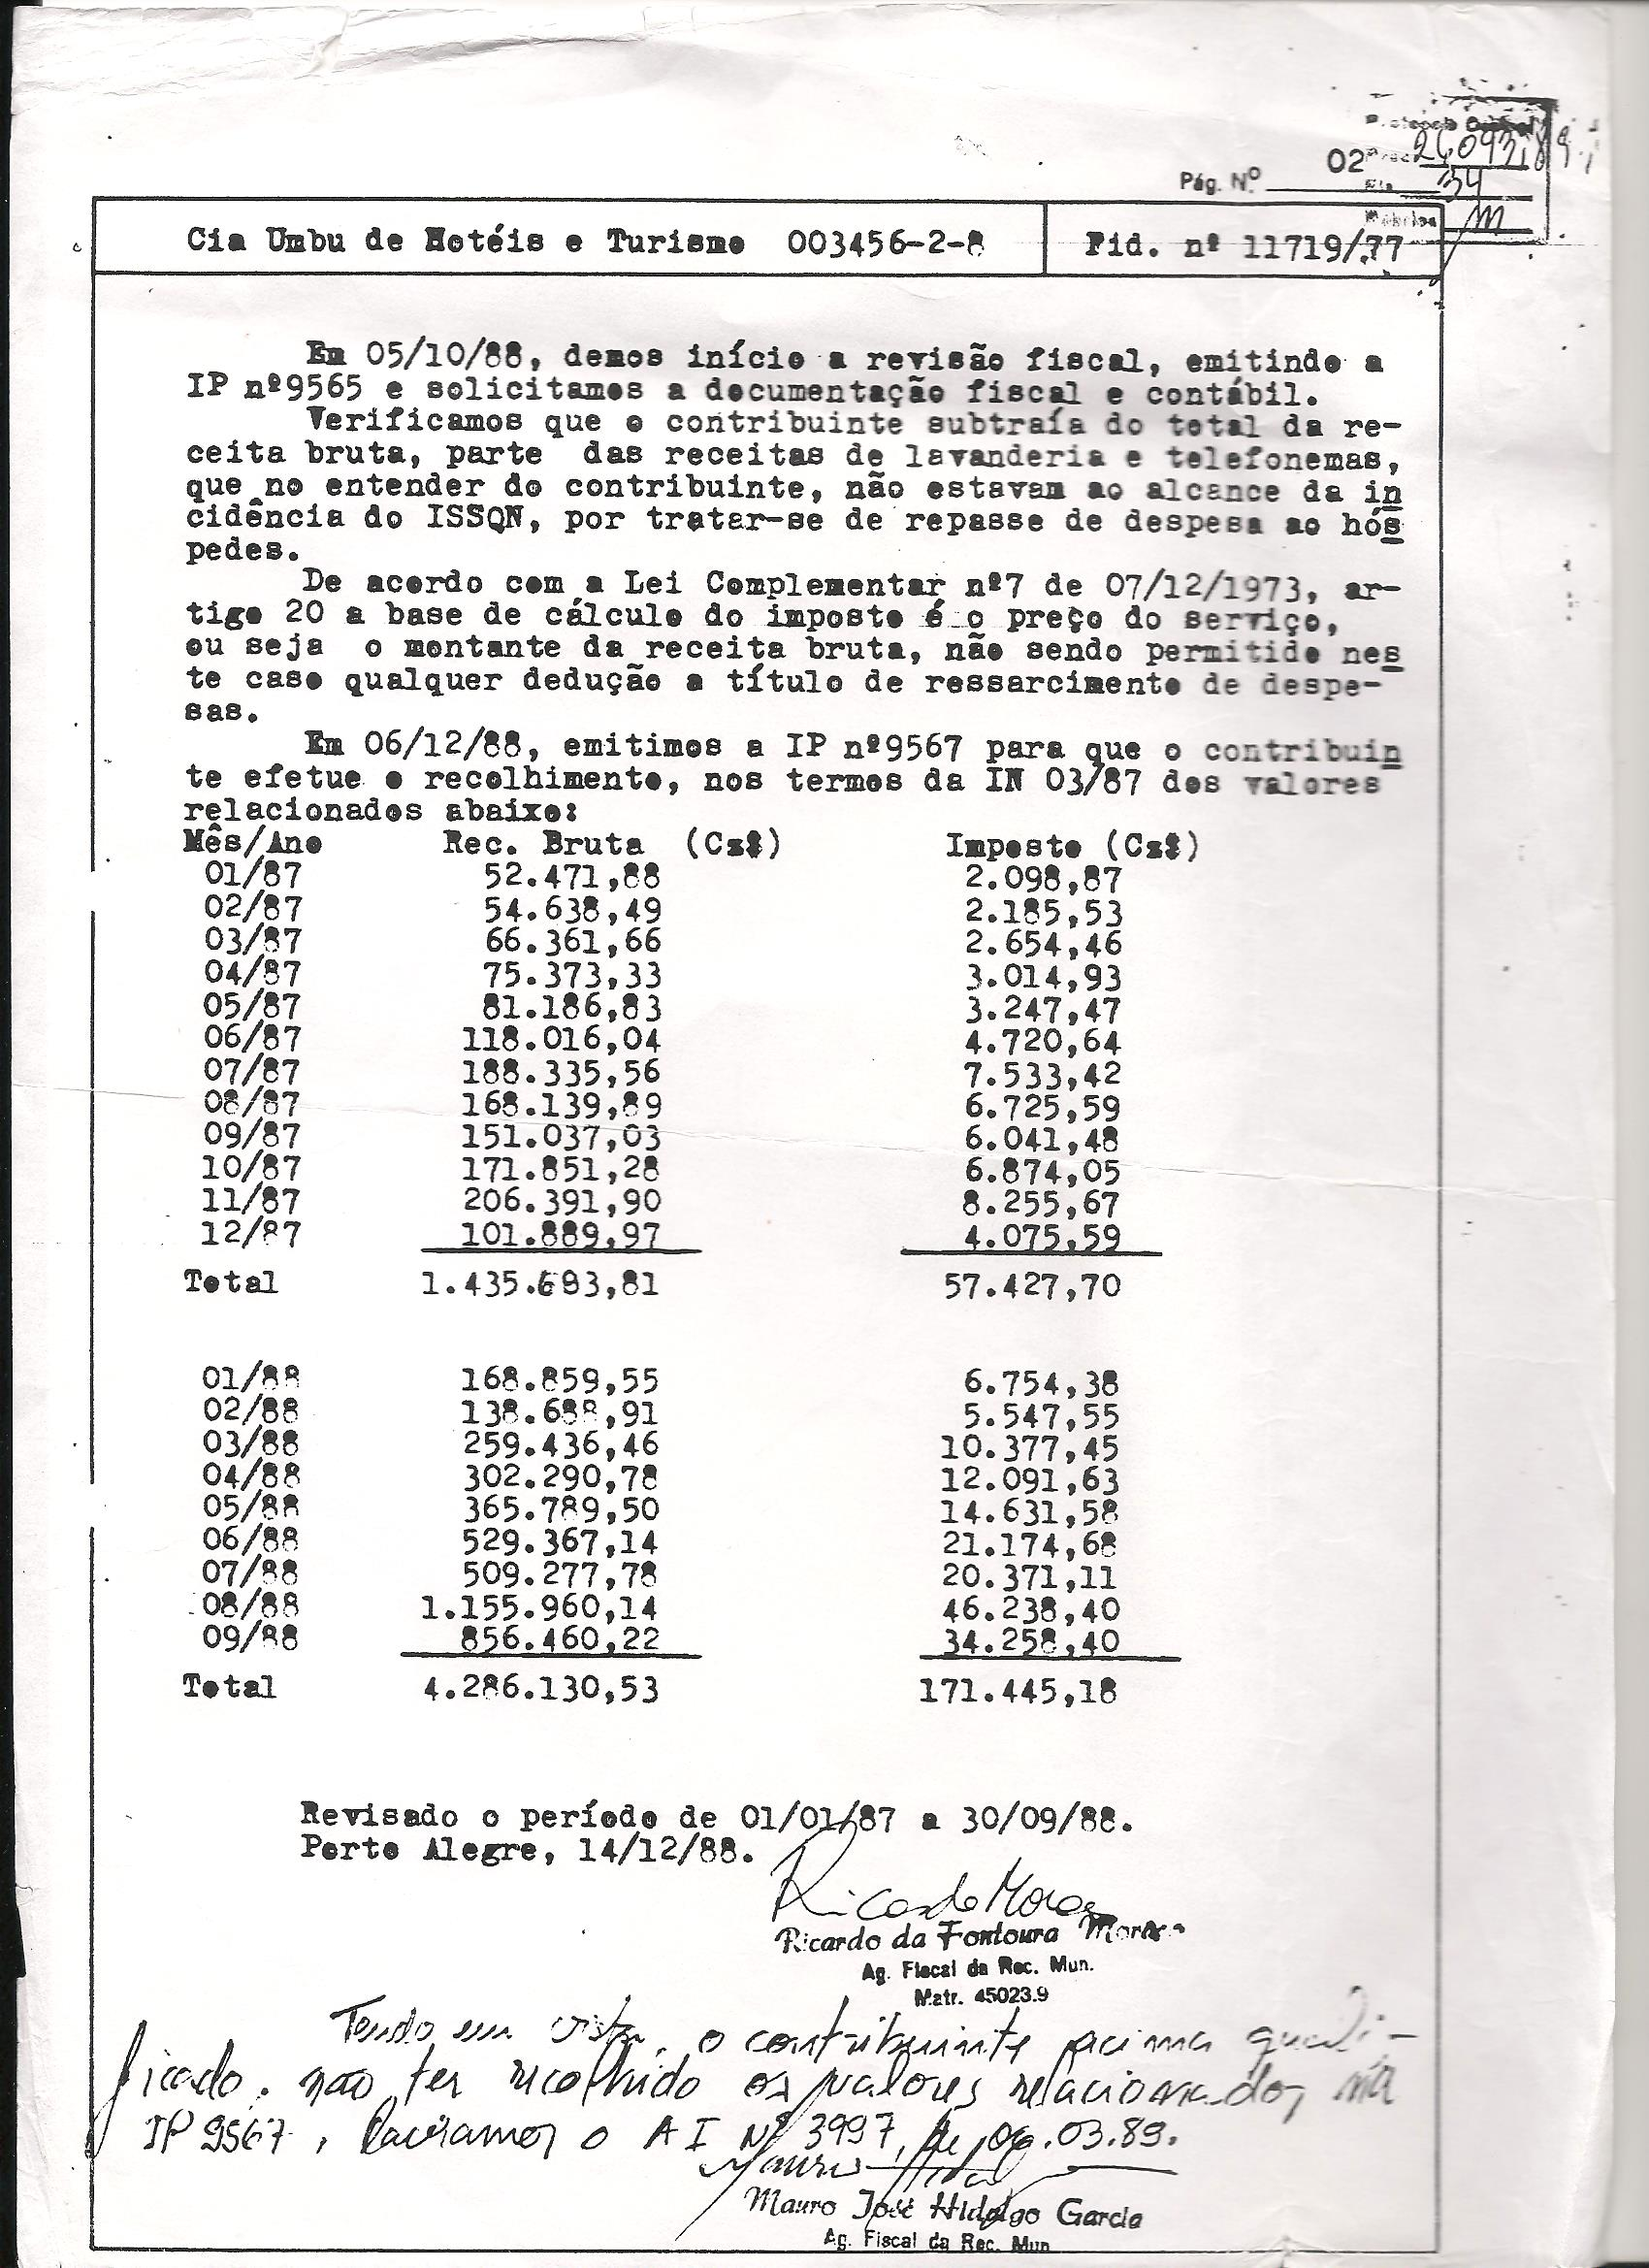
AUTO DE INFRAÇAO E LANÇAMENTO Nº 3.997, DE 06 DE MARÇO DE 1989

Slide 31
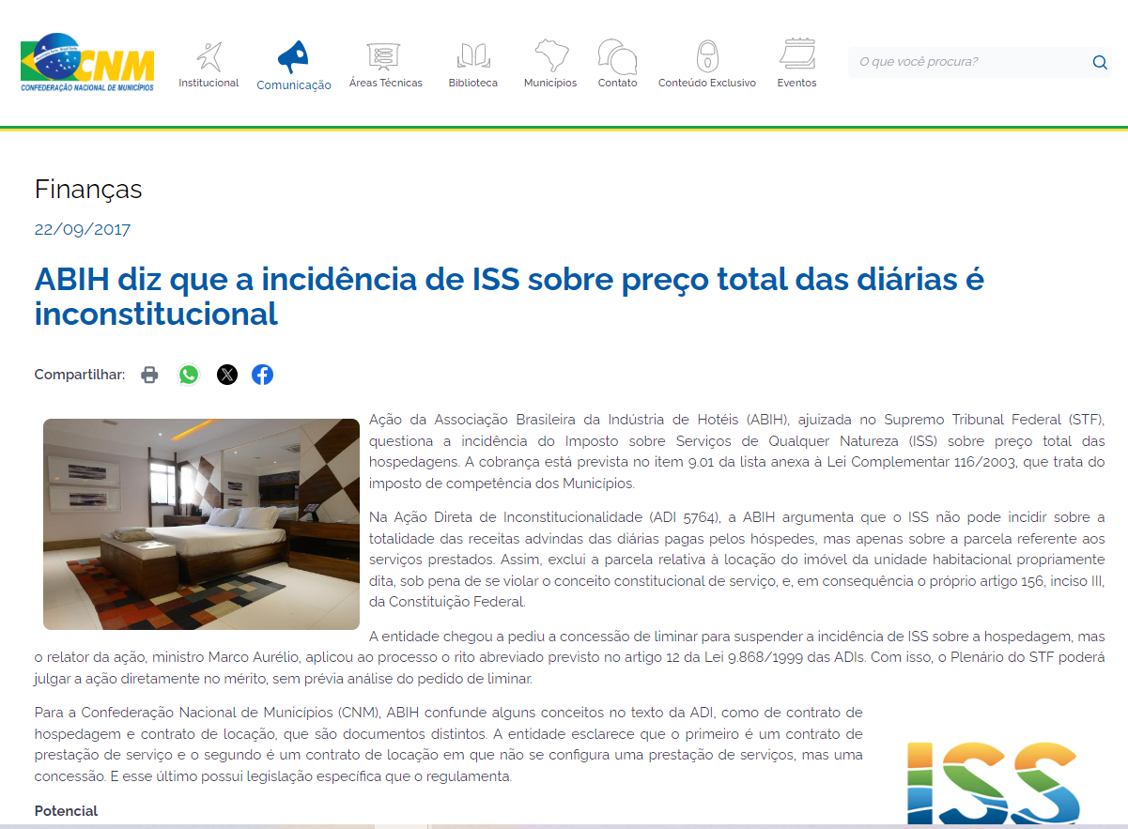
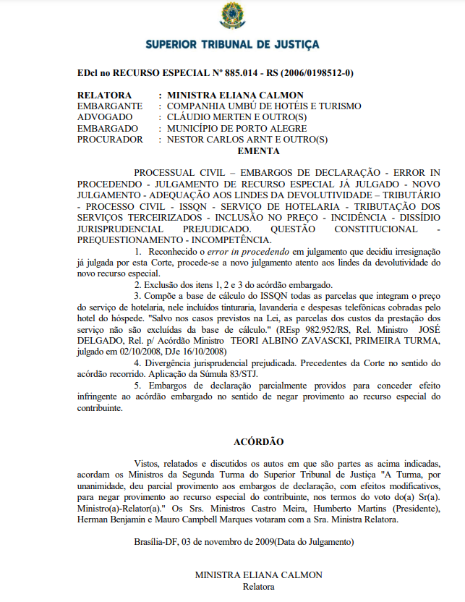
https://www.cnm.org.br/comunicacao/noticias/abih-diz-que-a-incidencia-de-iss-sobre-preco-total-das-diarias-e-inconstitucional

Slide 32
8 - PROCEDIMENTOS PREPARATÓRIOS PARA O LANÇAMENTO
8.1 – FISCALIZAÇÃO
Os procedimentos para a fiscalização, por parte da autoridade administrativa, dos tributos de sua competência está regulado pela Constituição Federal em seu artigo nº 145, parágrafo 1º e pelo Código Tributário Nacional em seus artigos 194 a 200.
A fiscalização tributária tem natureza formal, devendo todos os seus procedimentos serem documentados através de termos específicos dos quais o sujeito passivo ficará com cópia autenticada (art. 196, parágrafo único do CTN).
MODELO DE TERMO PARA INÍCIO DE AÇÃO FISCAL
TERMO DE DESIGNAÇÃO FISCAL
Processo Administrativo de Ação Fiscal nº . . .

Slide 33
PADRONIZAÇÃO DOS PROCEDIMENTOS PREPARATÓRIOS PARA O LANÇAMENTO
Apresentação de livros e documentos
Início do procedimento de fiscalização
Art. 196. A autoridade administrativa que proceder ou presidir a quaisquer diligências de fiscalização lavrará os termos necessários para que se documente o início do procedimento, na forma da legislação aplicável, que fixará prazo máximo para a conclusão daquelas.
Parágrafo único. Os termos a que se refere este artigo serão lavrados, sempre que possível, em um dos livros fiscais exibidos; quando lavrados em separado deles se entregará, à pessoa sujeita à fiscalização, cópia autenticada pela autoridade a que se refere este artigo.
8.1.3. Termo de início de fiscalização
MODELO DE INTIMAÇÃO PARA APRESENTAÇÃO DE DOCUMENTOS

Slide 35
MONITORAMENTO E ATENDIMENTO EM PLANTAO ESPECIALIZADO
FISCALIZAÇÃO ORIENTADORA E REPRESSIVA

Slide 36
DESEMPENHO APÓS A IMPLANTAÇÃO DA PADRONIZAÇÃO DOS RELATÓRIOS DE AÇÃO FISCAL NOS AUTOS DE INFRAÇÃO E LANÇAMENTO
Período de junho de 2010 até dezembro de 2012. | Quantidade | Participação | %
TOTAL DE AIL | 319
PAGOS | 58 | 18,18%
PARCELADOS | 69 | 21,63% | 39,81%
CANCELADOS | 34 | 10,66%
ALTERADOS APÓS RECLAMAÇÃO/RECURSO | 9 | 2,82%
DÍVIDA ATIVA | 81 | 25,39%
NOTIFICADOS | 47 | 14,73%
EXECUTADOS | 12 | 3,76%

Slide 39
PADRONIZAÇÃO DOS PROCEDIMENTOS PREPARATÓRIOS PARA O LANÇAMENTO
Auto de Infração por descumprimento da obrigação principal
Quando o fiscal tributário evidencia divergências entre o imposto devido pelo contribuinte e o recolhido, ou o não recolhimento, este descumpre a obrigação principal que é a de recolher o ISSQN quando da ocorrência do fato gerador.
Como consequência deste fato, é lavrado o referido Auto de Infração.
Formalidades do Auto de Infração
O lançamento de tributo, penalidade pecuniária ou encargo pecuniário decorrente de ato específico de fiscalização, realizado de ofício pelas autoridades administrativas, deve ser formalizado em documento denominado de Auto de Infração e Lançamento.
Padronização do Auto de Infração por descumprimento da obrigação principal

Slide 40
INSTRUÇÃO NORMATIVA CGT/GAB Nº 02/2008
Dispõe sobre a criação e estrutura do Relatório de Atividades Fiscais – RAF e sobre os procedimentos relativos à revisão fiscal do Imposto Sobre Serviços de Qualquer Natureza – ISS.
O GESTOR DA CÉLULA DE GESTÃO TRIBUTÁRIA - CGT, no uso de suas atribuições legais, e
CONSIDERANDO a necessidade de padronizar e qualificar os procedimentos relacionados com a revisão fiscal e lançamento do Imposto Sobre Serviços de Qualquer Natureza – ISS,
DETERMINA:
Art. 1º Fica criado o Relatório de Atividades Fiscais – RAF, no âmbito do Corpo Técnico de Fiscalização do ISS – TIS, destinado a registrar todas as fases do procedimento de revisão fiscal.
Art. 2º As revisões fiscais do ISS serão efetuadas pelos Agentes Fiscais do TIS com atendimento das normas legais e infralegais aplicáveis e resultarão na elaboração do RAF.
§ 1º Sempre que, da revisão fiscal efetuada, resultar lançamento de imposto, o RAF será incorporado à peça de lançamento, como apêndice desta.
§ 2º Na hipótese do § 1º, o RAF e a documentação que lhe dá suporte deverá ter prévia revisão do Auxiliar Técnico do TIS antes do sujeito passivo ser notificado do lançamento, dispondo o revisor do prazo máximo de 3 (três) dias úteis para tanto.
Art. 3º Observadas as peculiaridades de cada caso, o RAF será elaborado com base no modelo e especificações constantes nos Apêndices A e B desta Instrução.
Art. 4º Compete ao Auxiliar Técnico do TIS indicar o diretório no qual os arquivos eletrônicos contendo o RAF e os demais apêndices da peça fiscal devem ser armazenados.
Art. 5º Na hipótese de confecção de nova peça fiscal, decorrente de alteração proveniente de decisão do TART, da UNC ou de revisão de ofício, também deverão ser observadas as normas estabelecidas por esta Instrução Normativa.
Art. 6º Esta Instrução Normativa entra em vigor na data da sua publicação.

Slide 41


Slide 43


Slide 44
Apêndice “A” da Instrução Normativa CGT/GAB nº 02/2008
RELATÓRIO DE ATIVIDADES FISCAIS (RAF)
Imposto Sobre Serviços de Qualquer Natureza
(ISSQN)
Inscrição municipal nº:
XX.XXX-X-X
CNPJ:
XX.XXX.XXX/XXXX-XX
Nome empresarial:
Xyz Ltda.
Endereço:
Logradouro, nº, bairro, cidade, estado..
Agente Fiscal da Receita Municipal:
Xyzxyzxyz Xyzxyzxyz
Data:
dd/mm/aaaa

Slide 45
RELATÓRIO DE ATIVIDADES FISCAIS (RAF)
1 CONSIDERAÇÕES PRELIMINARES
1.1 Identificação do sujeito passivo
CNPJ, inscrição municipal, nome empresarial, tipo societário, endereço, quadro societário, situação como contribuinte ou responsável, optante pelo Simples Nacional.
1.2 Designação
1.2.1 Número do expediente de designação
1.2.2 Autoridade designante
1.2.3 Data da designação
1.3 Início da ação fiscal
1.3.1 Intimações e reintimações notificadas
1.3.2 Meio de notificação (pessoal, carta, edital)
1.3.3 Data da notificação
1.3.4 Identificação da pessoa que recebeu as notificações
1.3.5 Documentos solicitados
1.3.6 Documentos apresentados
1.3.7 Documentos analisados
1.4 Período fiscalizado
1.5 Pagamentos anteriores
Recolhimento espontâneo ou substituição tributária.
1.6 Lançamentos anteriores
AI, AIL, AL, CD: situação atual dos lançamentos anteriores (pagamento, reclamação, recurso, execução fiscal, etc)
1.7 Processos administrativos e judiciais existentes.

Slide 46
2 DESENVOLVIMENTO DA AUDITORIA FISCAL
2.1 Intimações complementares
2.2 Caracterização das operações do sujeito passivo
2.2.1 Distribuição espacial das unidades de negócios (UN)
2.2.2 Forma de apuração do resultado das UN
2.2.3 Composição operacional de cada UN: Nº de sócios que trabalham, nº de empregados, terceiros contratados
2.2.4 Principais clientes
2.2.5 Principais prestadores de serviços
2.2.6 Forma de desenvolvimento de suas atividades
2.3 Outros fatos relevantes
3 RESULTADO DA AUDITORIA FISCAL
3.1 Obrigação principal
3.1.1 Inexistência de fatos geradores ou de receitas a tributar
3.1.2 Homologação de recolhimentos e de Confissão de Dívida
3.1.3 Apuração de valores pagos a maior
3.1.4 Lavratura de AIL ou AL
3.1.4.1 Normas legais aplicáveis
3.1.4.2 Fatos geradores (serviços prestados) e enquadramento legal
3.1.4.3 Aspectos espaciais e temporais dos fatores geradores
3.1.4.4 Base de cálculo:
3.1.4.4.1 Forma de apuração
Receitas, deduções, arbitramento, estimativa, valores recolhidos, diferenças a recolher, valores a devolver.

Slide 47
3.1.4.4.2 Fontes de dados
Documentos do próprio sujeito passivo ou de terceiros, circularizações efetuadas.
3.1.4.4.3 Arbitramento
No caso de arbitramento deve constar: motivo de desconsideração dos documentos do contribuinte e critérios técnicos utilizados para determinação da base de cálculo.
3.1.4.5 Alíquotas aplicáveis e enquadramento legal
3.1.4.6 Jurisprudência judicial e administrativa (STF, STJ, TJ, TART)
3.1.4.7 Aspectos doutrinários relevantes
3.1.4.8 Aspectos probatórios pertinentes
Cópias de documentos, fotos, declarações de terceiros ou do próprio sujeito passivo, etc.
3.2 Obrigações acessórias
3.2.1 Infrações cometidas e enquadramento legal
3.2.2 Penalidades aplicadas e enquadramento legal
3.2.3 Auto de Infração lavrado e notificado.
4 CONCLUSÕES
4.1 Indícios de crimes cometidos
4.2 Representação ao Ministério Público
4.3 Alterações cadastrais necessárias
Atividade principal, domicílio tributário, quadro societário, nome empresarial, tipo societário,elefone, etc.

Slide 48
8 - PROCEDIMENTOS PREPARATÓRIOS PARA O LANÇAMENTO
8.1.1 – Apresentação de livros e documentos
8.1.2 – Início do procedimento de fiscalização
Art. 196. A autoridade administrativa que proceder ou presidir a quaisquer diligências de fiscalização lavrará os termos necessários para que se documente o início do procedimento, na forma da legislação aplicável, que fixará prazo máximo para a conclusão daquelas.
Parágrafo único. Os termos a que se refere este artigo serão lavrados, sempre que possível, em um dos livros fiscais exibidos; quando lavrados em separado deles se entregará, à pessoa sujeita à fiscalização, cópia autenticada pela autoridade a que se refere este artigo.
8.1.3. Termo de início de fiscalização
MODELO DE INTIMAÇÃO PARA APRESENTAÇÃO DE DOCUMENTOS

Slide 49
8 - PROCEDIMENTOS PREPARATÓRIOS PARA O LANÇAMENTO
8.1.5 - Modalidades de Intimação
8.1.5.1 - Intimação Direta ou Por Via Postal
Notificação pessoal
Notificação pessoal com testemunhas
Notificação pessoal com hora certa
Notificação via postal
ELETRÔNICA
8.1.5.2 - Intimação por edital
O Código de Processo Civil regulamenta em seu artigo 231 a citação por edital.

Slide 50
EDITAL DE NOTIFICAÇÃO E INTIMAÇÃO
Na forma do artigo 59, parágrafo 1º, alínea “c” e parágrafo 2º, da Lei Complementar Municipal nº 7, de 7 de dezembro de 1973, NOTIFICO o contribuinte do Imposto sobre Serviços de Qualquer Natureza - ISSQN, FROTA E FRAGA LTDA ME, Inscrição Municipal nº 168143-2-0 do Auto de Infração e Lançamento nº 148/2006, contra este lavrado através do Processo Administrativo nº 001 004811.05.4 para constituição, a favor da Fazenda Municipal, do crédito tributário no valor de R$ 3.218,12 (três mil, duzentos e dezoito reais e doze centavos).
Juros aplicados conforme artigo 3º, parágrafos 1º e 2º, da Lei Complementar Municipal nº 361/95 e multa por infração ao artigo 32, inciso VII da Lei Complementar Municipal nº 7/73 aplicada nos termos do artigo 56 inciso II alínea “a”, item 2.
INTIMO o referido contribuinte a pagar o crédito tributário aludido ou, querendo, apresentar RECLAMAÇÃO à Secretaria Municipal da Fazenda do município de Porto Alegre, no prazo de 30 dias a contar da publicação deste edital no Diário Oficial do município de Porto Alegre conforme disposto no artigo 62, inciso II da Lei Complementar Municipal nº 07/73.
Mauro José Hidalgo Garcia
Agente Fiscal da Receita Municipal

Slide 51
8 - PROCEDIMENTOS PREPARATÓRIOS PARA O LANÇAMENTO
8.1.5.3 – Descumprimento da Intimação Fiscal
No caso do não cumprimento do prazo para a entrega e/ou apresentação da documentação, o Auditor Fiscal deve lavrar o Auto de Infração por descumprimento de obrigação acessória e proceder na lavratura de nova Intimação Preliminar dando novo prazo para o cumprimento desta.
Caso o contribuinte não cumpra a nova Intimação Preliminar o Auditor Fiscal deve proceder em nova autuação e lavrar uma terceira Intimação Preliminar, visando comprovar de forma documental que todas as tentativas do fisco no sentido de dar continuidade à ação fiscal bem como, no bom relacionamento entre fiscalização e contribuinte foram impedidas pelo mesmo, não restando outra solução que não o arbitramento.
8.1.6 - Termos de Apreensão de Livros e Documentos

Slide 52
8 - PROCEDIMENTOS PREPARATÓRIOS PARA O LANÇAMENTO
8.1.7 - Prazo para a Conclusão da Fiscalização
O artigo 196 do CTN exige que seja fixado em lei prazo máximo para a conclusão dos trabalhos de fiscalização.
O processo de fiscalização não pode durar indefinidamente decorrendo daí a exigência de fixação de prazo para sua conclusão.
Neste aspecto as legislações dos municípios devem fixar prazos para a conclusão da auditoria fiscal e também estabelecer a possibilidade de prorrogar este prazo quando o volume de informações, sua complexidade e o tempo gasto para a disponibilização de toda as informações solicitadas, dentre outras, consumir um tempo maior do que o inicialmente previsto.

Slide 53
8 - PROCEDIMENTOS PREPARATÓRIOS PARA O LANÇAMENTO
8.2 – DECADÊNCIA
Art. 150. O lançamento por homologação, que ocorre quanto aos tributos cuja legislação atribua ao sujeito passivo o dever de antecipar o pagamento sem prévio exame da autoridade administrativa, opera-se pelo ato em que a referida autoridade, tomando conhecimento da atividade assim exercida pelo obrigado, expressamente a homologa.
...
§ 4º Se a lei não fixar prazo a homologação, será ele de cinco anos, a contar da ocorrência do fato gerador; expirado esse prazo sem que a Fazenda Pública se tenha pronunciado, considera-se homologado o lançamento e definitivamente extinto o crédito, salvo se comprovada a ocorrência de dolo, fraude ou simulação.
Art. 173. O direito de a Fazenda Pública constituir o crédito tributário extingue-se após 5 (cinco) anos, contados:
I - do primeiro dia do exercício seguinte àquele em que o lançamento poderia ter sido efetuado;
II - da data em que se tornar definitiva a decisão que houver anulado, por vício formal, o lançamento anteriormente efetuado.
Parágrafo único. O direito a que se refere este artigo extingue-se definitivamente com o decurso do prazo nele previsto, contado da data em que tenha sido iniciada a constituição do crédito tributário pela notificação, ao sujeito passivo, de qualquer medida preparatória indispensável ao lançamento.

Slide 54
8 - PROCEDIMENTOS PREPARATÓRIOS PARA O LANÇAMENTO
8.3 - PRESCRIÇÃO
Prazo de cinco anos para a Fazenda cobrar o tributo lançado.
Possui causas impeditivas, suspensivas e interruptivas (art. 174 CTN). Após o lançamento do imposto a fazenda pública tem cinco anos para cobrá-lo, contando-se o prazo para frente.
Art. 174. A ação para a cobrança do crédito tributário prescreve em cinco anos, contados da data da sua constituição definitiva.
Parágrafo único. A prescrição se interrompe:
I – pelo despacho do juiz que ordenar a citação em execução fiscal; (Redação dada pela LC nº 118, de 2005)
II - pelo protesto judicial;
III - por qualquer ato judicial que constitua em mora o devedor;
IV - por qualquer ato inequívoco ainda que extrajudicial, que importe em reconhecimento do débito pelo devedor.

Slide 55
8 - PROCEDIMENTOS PREPARATÓRIOS PARA O LANÇAMENTO
8.2 – DECADÊNCIA
Para a aplicação de um ou outro dispositivo legal deve ser levado em consideração, para o lançamento por homologação, a seguinte situação:
A – Havendo pagamento antecipado, conta-se o prazo decadencial a partir da ocorrência do fato gerador (art. 150, § 4º do CTN).
B – Quando não há pagamento antecipado, ou há prova de fraude, dolo ou simulação o prazo é contado a partir do exercício seguinte à aquele em que o lançamento poderia ter sido efetuado (art. 173, I do CTN).
8.3 – PRESCRIÇÃO
Prazo de cinco anos para a Fazenda cobrar o tributo lançado.
Art. 174. A ação para a cobrança do crédito tributário prescreve em cinco anos, contados da data da sua constituição definitiva.

Slide 56
8 - PROCEDIMENTOS PREPARATÓRIOS PARA O LANÇAMENTO
8.5 - AUTO DE INFRAÇÃO
As obrigações fiscais do contribuinte dividem-se em duas:
- A obrigação principal que é recolher o ISS quando devido;
- A obrigação acessória, que é cumprir todas as exigências legais, mesmo não tendo imposto a recolher.
Ocorrendo o descumprimento por parte do contribuinte, de alguma exigência legal, este é passível de sofrer a autuação por parte do agente fiscal.
8.5.1 – Auto de Infração por descumprimento de obrigação acessória
MODELO DE AUTO DE INFRAÇÃO POR DESCUMPRIMENTO DE OBRIGAÇÃO ACESSÓRIA

Slide 57
8 - PROCEDIMENTOS PREPARATÓRIOS PARA O LANÇAMENTO
8.5.2 – Auto de Infração por descumprimento da obrigação principal
Quando o fiscal tributário evidencia divergências entre o imposto devido pelo contribuinte e o recolhido, ou o não recolhimento, este descumpre a obrigação principal que é a de recolher o ISSQN quando da ocorrência do fato gerador.
Como conseqüência deste fato, é lavrado o referido Auto de Infração.
8.5.3 - Formalidades do Auto de Infração
O lançamento de tributo, penalidade pecuniária ou encargo pecuniário decorrente de ato específico de fiscalização, realizado de ofício pelas autoridades administrativas, deve ser formalizado em documento denominado de Auto de Infração e Lançamento.
8.5.2 – Padronização do Auto de Infração por descumprimento da obrigação principal
MODELO DE AUTO DE INFRAÇÃO

Slide 58
8.6 - DENÚNCIA ESPONTÂNEA DA INFRAÇÃO
O início da prática de qualquer ato de fiscalização exclui a espontaneidade da iniciativa do sujeito passivo, relativamente aos eventos tributáveis anteriores (CTN, art. 138, parágrafo único).
Art. 138. A responsabilidade é excluída pela denúncia espontânea da infração, acompanhada, se for o caso, do pagamento do tributo devido e dos juros de mora, ou do depósito da importância arbitrada pela autoridade administrativa, quando o montante do tributo dependa de apuração.
Parágrafo único. Não se considera espontânea a denúncia apresentada após o início de qualquer procedimento administrativo ou medida de fiscalização, relacionados com a infração.
A exclusão da espontaneidade da iniciativa do sujeito passivo limita-se aos tributos sob verificação, indicados no termo apropriado, ou àqueles que integrem a matéria objeto de investigação.
A exclusão da responsabilidade pela infração somente ocorre no caso em que a irregularidade seja sanada no prazo assinalado pela autoridade competente do Fisco. O requerimento de denúncia espontânea deve ser protocolado na repartição do domicílio tributário do sujeito passivo, na forma e nas condições do regulamento.

Slide 59
13 - PROCESSO ADMINISTRATIVO TRIBUTÁRIO
13.1 - ESPÉCIES E FUNDAMENTOS
A) Os meros procedimentos administrativos, nos quais podemos incluir o procedimento de fiscalização, de reconhecimentos de uma imunidade ou de uma isenção, etc.
B) Os processos administrativos tributários, contenciosos, onde participam de forma ativa o contribuinte e a administração tributária, onde classificamos o de maior relevância, a impugnação ao lançamento tributário.

Slide 60
13.2 - PROCESSOS DE IMPUGNAÇÕES ADMINISTRATIVAS
13.2.1 – Fases do processo administrativo tributário
O processo administrativo tributário compreende:
A impugnação:
Do lançamento do valor de tributo e, em sendo o caso, do cálculo de sua correspondente atualização monetária;
Da imposição de penalidade pecuniária ou encargo pecuniário;
Do despacho denegatório de pedido de restituição do indébito;
Do ato de arquivamento de representação;
O recurso voluntário contra decisão de primeira instância;
O reexame necessário de decisão de primeira instância;
O recurso especial contra decisão de segunda instância;
A edição de súmula administrativa; e
Os demais atos processuais previstos em Lei.

Slide 61
13.2.2 – Apresentação de documentos após o oferecimento da impugnação
13.2.3 – Manifestação da autoridade autuante
13.2.4 – Produção de provas
13.2.4.1 – Ônus da prova no processo administrativo
Quando do processo de fiscalização, cabe a autoridade administrativa que profere este procedimento administrativo fundamentá-lo e instruí-lo com os elementos de prova das afirmações contidas na fundamentação. Trata-se de regra aplicável a quaisquer atos administrativos, decorrente do dever que tem a administração de fundamentá-los.
Ao impugnante cabe provar os fatos modificativos, extintivos ou impeditivos do direito da fazenda pública.
13.2.4.2 – Meios de prova
DOCUMENTOS
PERÍCIAS E DILIGÊNCIAS
OUVIDA DE TESTEMUNHAS

Slide 62
13.3 - EXTINÇÃO DO PROCESSO ADMINISTRATIVO
Opera a desistência de litígio pelo sujeito passivo, na esfera administrativa a manifestação expressa perante a autoridade competente do Fisco, e, tacitamente, o pagamento ou pedido de parcelamento do valor do crédito tributário exigido ou propositura de ação judicial relativa à matéria objeto de lançamento de tributo, penalidade pecuniária ou encargo pecuniário, desde que não haja reexame necessário pendente de julgamento.
14 – OUTRAS ESPÉCIES DE PROCESSOS
14.1 – PROCESSOS DE RECONHECIMENTO DE IMUNIDADE
14.2 – PROCESSOS DE RECONHECIMENTO DE ISENÇÃO
14.3 - PROCESSOS DE CANCELAMENTO DO LANÇAMENTO
14.4 - PROCESSO DE CONSULTA
14.5 – PROCESSO DE RESTITUIÇÃO

Slide 63
15 - PROCESSO DE DENÚNCIA FISCAL
Ao Assistente Técnico do TIS;
Tendo em vista o relato do Agente Fiscal da Receita Municipal, no presente expediente administrativo, itens 4.1 e 4.2 do Relatório de Atividades Fiscais, Apêndice 3 (três) do Auto de Infração e Lançamento nº 20/2009, onde ficou evidenciado a existência de indícios de prática de fato tipificado como crime contra a ordem tributária previsto no artigo 1°, II e V da Lei nº 8.137/90, e crime de sonegação fiscal, artigo 1º, II, da Lei n° 4.729/65 sugerimos o encaminhamento de cópia deste processo de Ação Fiscal e demais documentos acostados ao Ministério Público, objetivando a propositura de denuncia para o início de Ação Penal, nos termos do disposto no artigo 100, do Código Penal.
Após ao Arquivo Municipal.
Em / / .

Slide 64
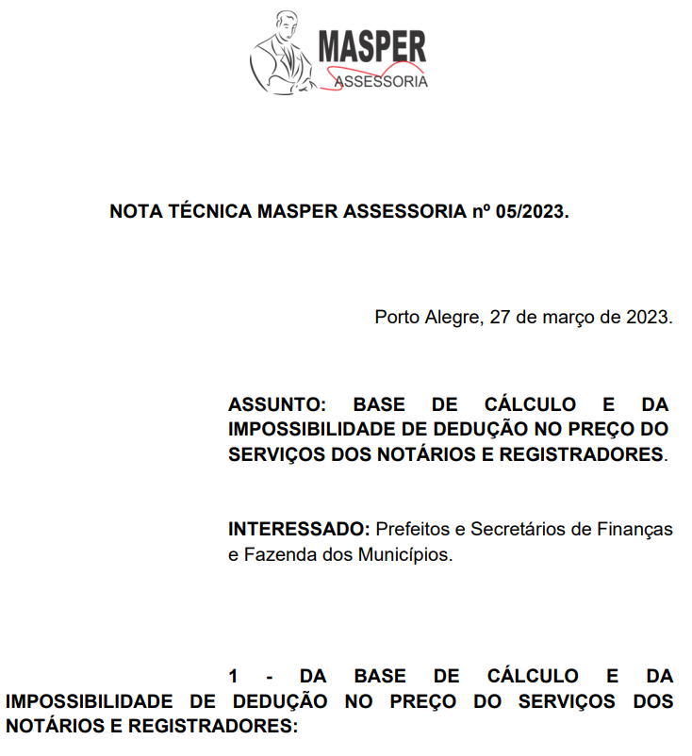
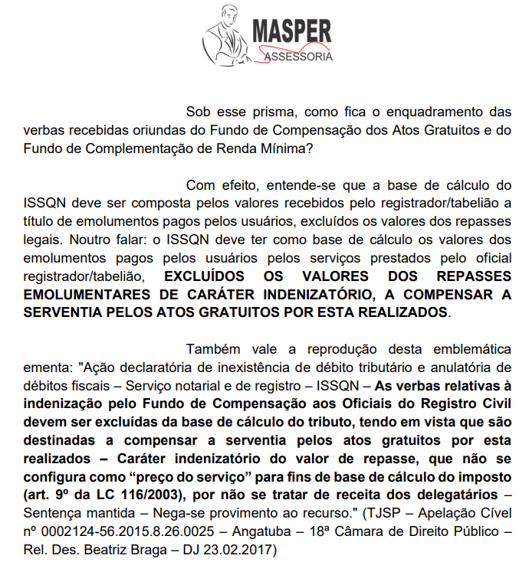

Slide 65
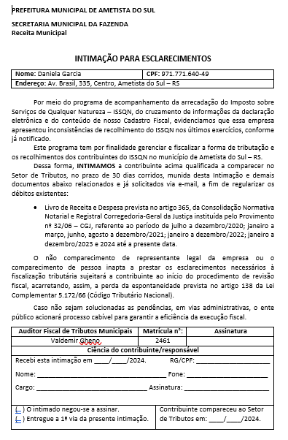
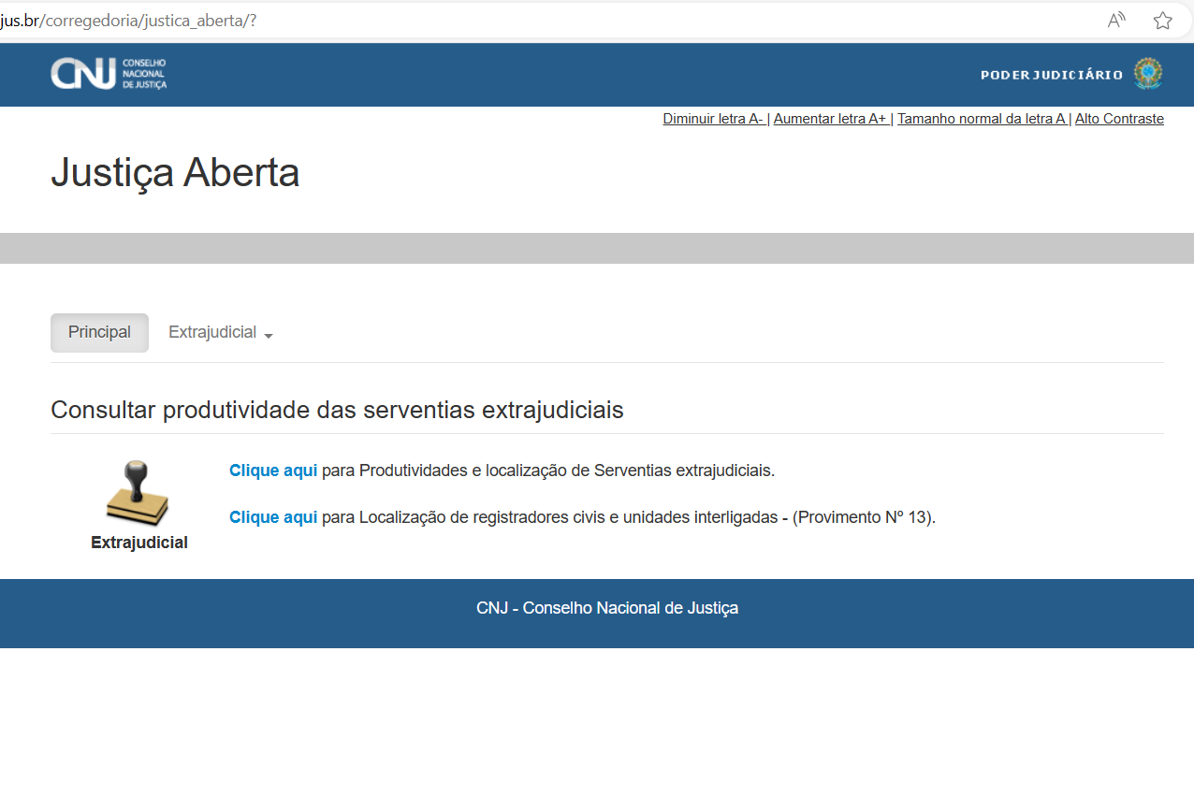

Slide 66
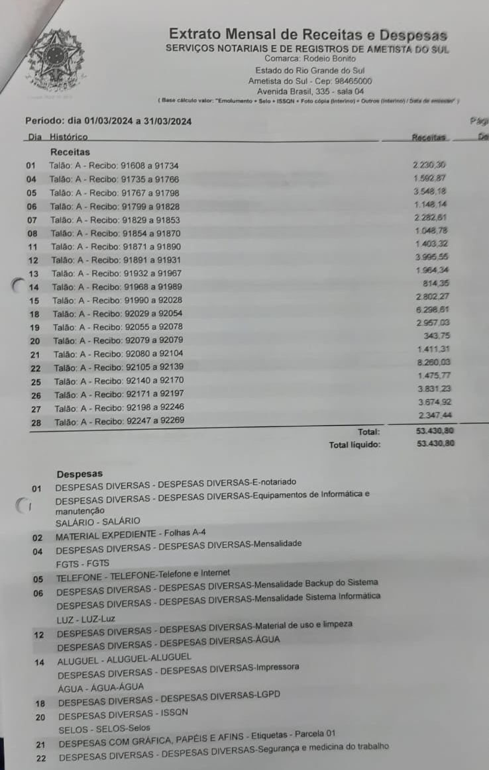

Slide 67
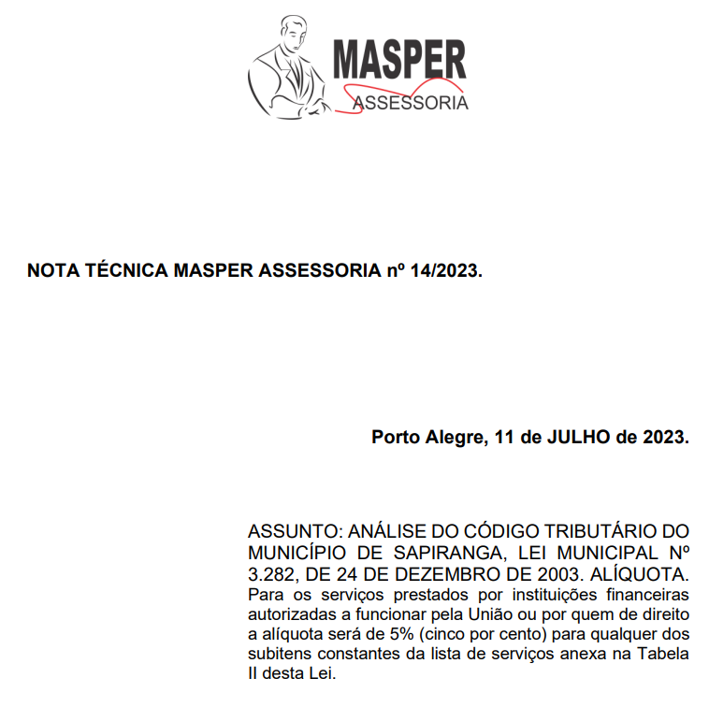
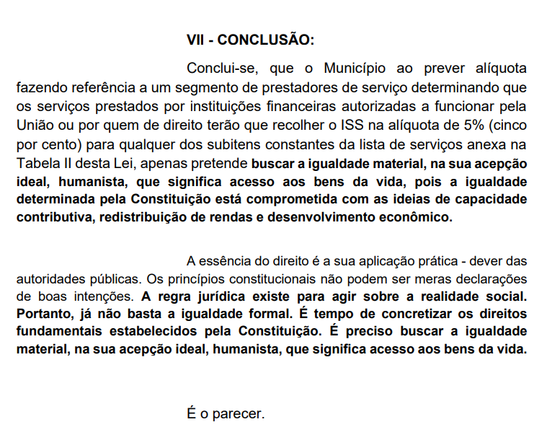

Slide 68
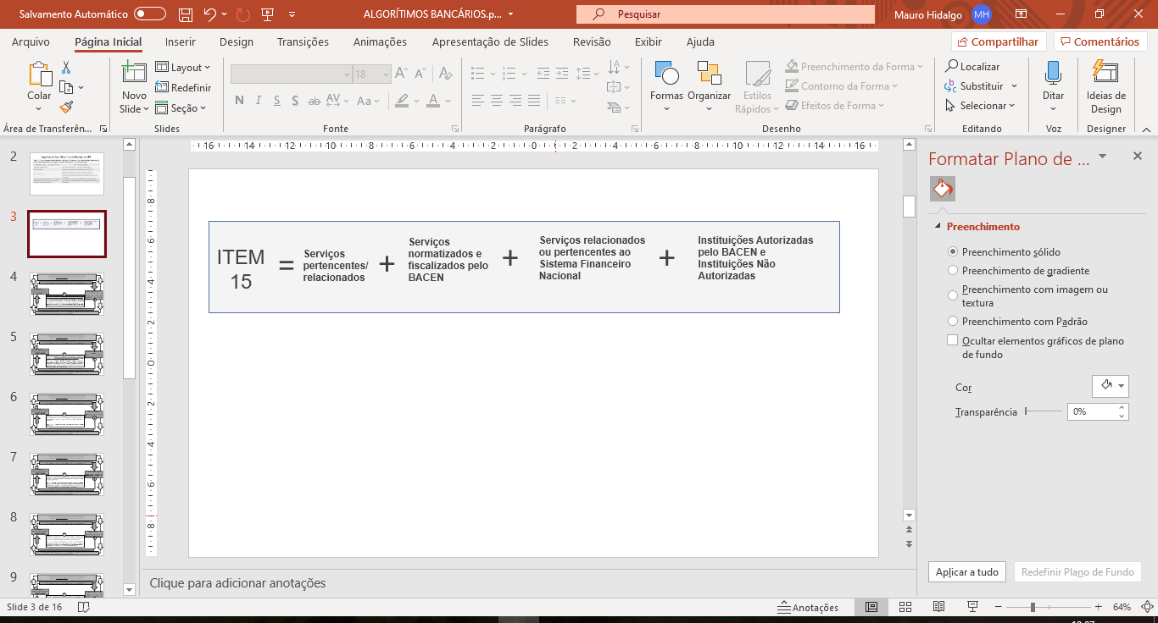
Algoritmo do Item 15 da Lista de Serviços do ISS
“Item 15 - Serviços relacionados ao setor bancário ou financeiro, inclusive aqueles prestados por instituições financeiras autorizadas a funcionar pela União ou por quem de direito.”
Variáveis do Item 15 da Lista Serviços | Leitura das Variáveis
“Serviços relacionados” | Serviços pertencentes = Serviços relacionados
“ao Setor bancário” | Serviços normatizados e fiscalizados pelo BACEN
“ou Setor financeiro” | Serviços relacionados ou pertencentes ao Sistema Financeiro Nacional (mais amplo, todos serviços que objetivem o atendimento das necessidades financeiras da sociedade).
“Inclusive aqueles prestados por instituições financeiras autorizadas a funcionar pela União ou por quem de direito.” | Instituições Autorizadas pelo BACEN (inclusive) e Instituições Não Autorizadas (ou seja, qualquer instituição que preste serviços financeiros).

Slide 69
RECEITA LANÇADA NO AUTO DE INFRAÇÃO
SUBCONTA 717801029 RENDAS DE PREST DE SERVICOS-PROD CAIXA SEGUROS
COSIF 71780005 RENDAS DE SERVIÇOS PRESTADOS A LIGADAS
“Item 10.01 - Agenciamento, corretagem ou intermediação de câmbio, de seguros, de cartões de crédito, de planos de saúde e de planos de previdência privada."
ALIQUOTA
2,0%
ALIQUOTA
5%
CAIXA ECONOMICA FEDERAL
“Item 15 - Serviços relacionados ao setor bancário ou financeiro, inclusive aqueles prestados por instituições financeiras autorizadas a funcionar pela União ou por quem de direito.”
“Item 15.10 - Serviços relacionados a cobrança, recebimentos ou pagamentos em geral, de títulos quaisquer, de contas ou carnês, de câmbio, de tributos e por conta de terceiros, inclusive os efetuados por meio eletrônico, automático ou por máquinas de atendimento;”

Slide 70

POR QUE OS BANCOS NÃO EMITEM NOTA FISCAL DE SERVIÇOS???
Mauro Hidalgo
Consultor Tributário
O título deste artigo é uma provocação para que as Administrações Tributárias Municipais enfrentem o grande desafio da centralização de plataformas de serviços das instituições financeiras. *Integra nos comentários.

Slide 71
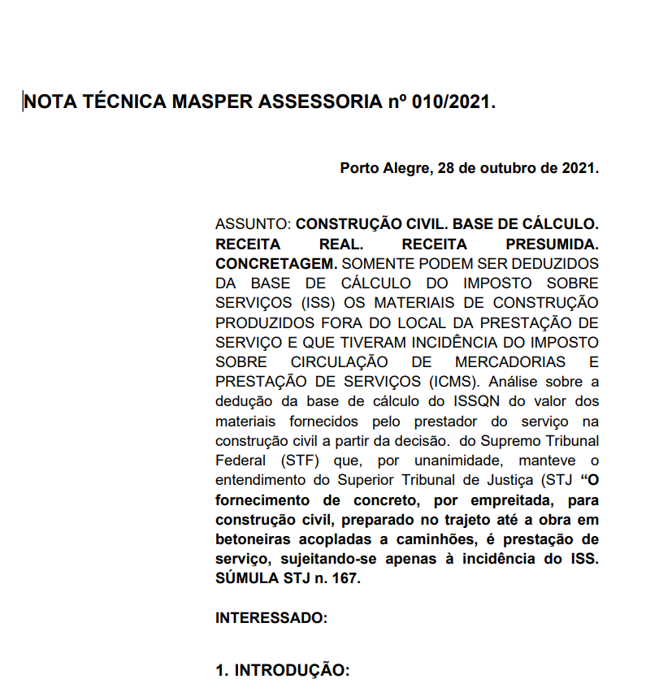
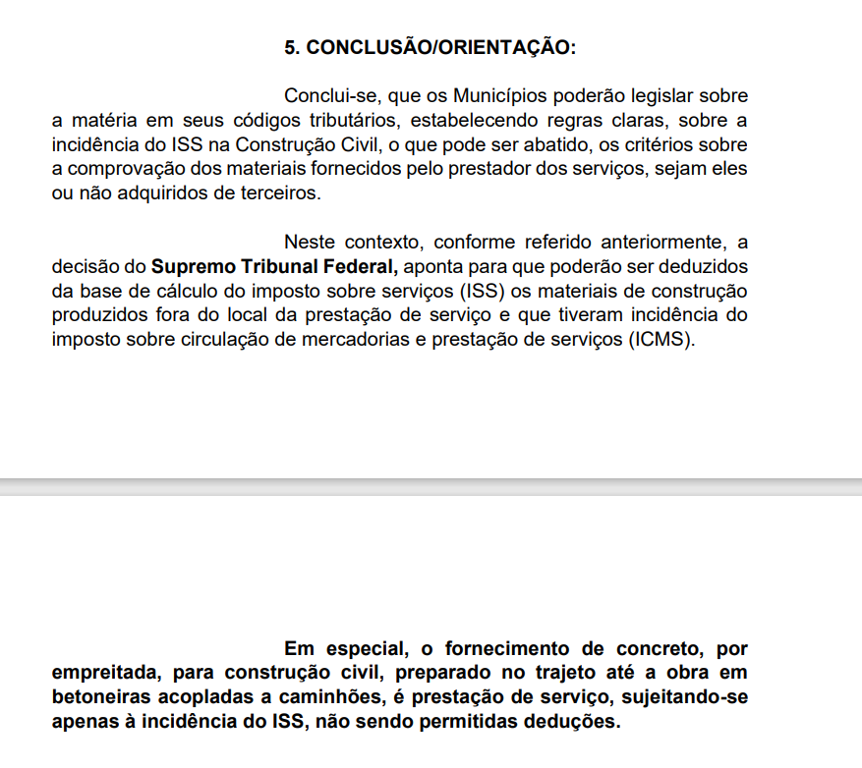

Slide 72
A Primeira Turma do Superior Tribunal de Justiça (STJ) decidiu, em análise de recurso em abril, que não é possível deduzir materiais da base de cálculo do ISS da construção civil, restabelecendo a tributação sobre o preço total do serviço. A medida é benéfica aos Municípios, que recolhe o tributo, mas a Confederação Nacional de Municípios (CNM) alerta que não há pacificação sobre o tema e que a decisão inova em relação a precedentes anteriores do próprio STJ, sendo necessário acompanhar os próximos julgados sobre o tema.
No histórico de decisões do STJ, desde 2011, a Corte admitia pacificamente a exclusão dos materiais que se incorporam à obra, sejam os produzidos pelo prestador ou os adquiridos de lojas de materiais de construção. Em julho de 2020, o Pleno do Supremo Tribunal Federal (STF) confirmou a constitucionalidade dessas deduções na análise do RE 603497 com repercussão geral (tema 247 – Incidência do ISS sobre materiais empregados na construção civil).
O STF, no entanto, deixou, para manifestação do STJ, a definição da abrangência da expressão “materiais fornecidos pelo prestador”. O Tribunal é responsável por julgar as questões relativas à interpretação de lei federal. A CNM reforça que a decisão recente da Primeira Turma do STJ – sobre o REsp 1.916.376/RS – muda o entendimento histórico do Tribunal. E, por ora, não há previsão no sentido de que a matéria seja deliberada na Segunda Turma para saber, ao certo, qual será o entendimento do STJ a respeito do tema.

Slide 73
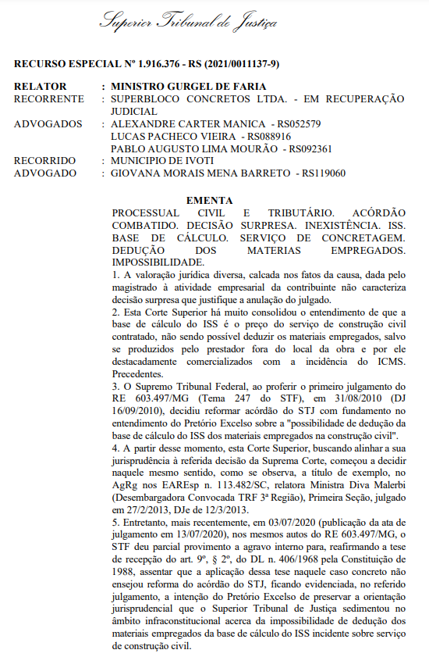
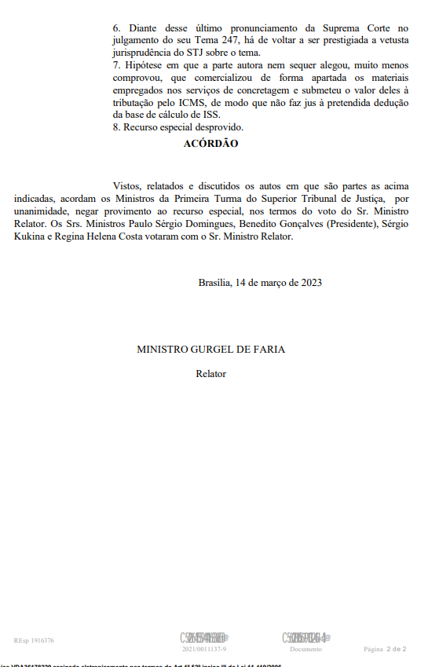

Slide 74

Regulamento do Simples Nacional – Comentado
Alfredo Portinari Maranca - Agente Fiscal de Rendas da Secretaria da Fazenda de São Paulo. Membro da Secretaria Executiva do Comitê Gestor do Simples Nacional – Ministério da Fazenda.
Mauro Hidalgo - Agente Fiscal da Receita Municipal de Porto Alegre. Participou da Secretaria Executiva do Comitê Gestor do Simples Nacional – Ministério da Fazenda.
http://www.fiscosoft.com.br/regulamento-simples-nacional

Slide 75
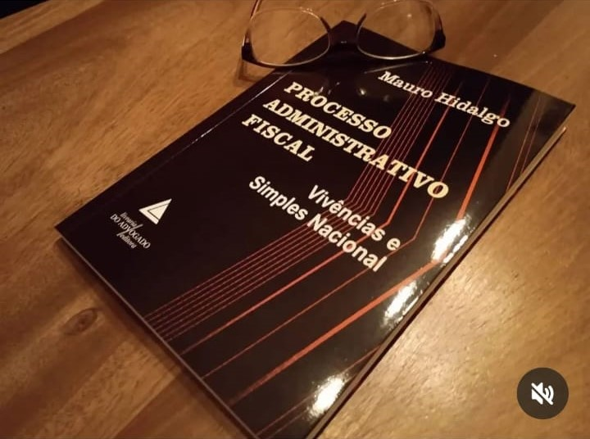

Mauro Hidalgo – Auditor-Fiscal da Receita Municipal de Porto Alegre. Bacharel em Administração Pública e em Ciências Jurídicas e Sociais pela PUCRS. Especialista em Direito Tributário, Econômico e Financeiro pela UFRGS.

Slide 76

Mauro Hidalgo - Agente Fiscal da Receita Municipal de Porto Alegre. Bacharel em Administração Pública e em Ciências Jurídicas e Sociais pela PUCRS. Especialista em Direito Tributário, Econômico e Financeiro pela UFRGS.
João Bretanha - Agente Fiscal da Receita Municipal de Porto Alegre. Bacharel em Administração de Empresas pela FAPCARS.
Daniela Boito Maurmann Hidalgo -
Defensora Pública do Estado do Rio Grande do Sul com atuação especializada em matéria tributária estadual e municipal. Mestre em Direito Público pela UNISINOS – Universidade do Vale do Rio dos Sinos.
www.fiscosoft.com.br/livro-riss

Slide 77
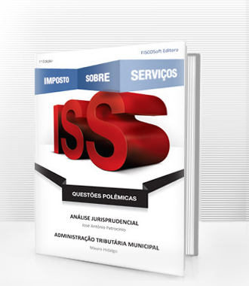



Slide 78
MAURO HIDALGO
MINISTRANTE
...não há corpo sem células. Não há Estado sem Municipalidades. Não pode existir matéria vivente sem vida orgânica. Não se pode imaginar existência de Nação, existência de povo constituído, existência de Estado, sem vida municipal. Rui Barbosa
Obrigado pela participação!
E-mail: maurohidalgo.tek@gmail.com
WhatsApp: 51 99545-6440

